Slide 1


Slide 2
Các phương pháp phát triển phần mềm
Nhóm: 2
Nhóm trưởng: Thọ lã
- Võ Hữu Thông
- Vi Hoàng Vân
- Trần Thị Thu Thảo
- Đỗ Văn Hùng
-Trịnh Văn Tân
- Lê Hoàng Nhất
- Vũ Thị Mai Lan
- Bùi Quang Hiếu
- Nguyễn Quốc Hùng
-Trịnh Văn Tân

Slide 3
1. Mô hình thác nước ( Waterfall model) 2. Mô hình xoắn ốc ( Spiral model) 3. Mô hình agile. 4. Mô hình tiếp cận lặp ( Iterative 5.model) 5. Mô hình tăng trưởng ( 7.Incremental model) 6. Mô hình chữ V ( V model) 7. Mô hình Scrum. 8. RAD model ( Rapid Application Development)

Slide 4


Slide 5

Mô tả:
Xuất hiện từ năm 1970
Thay thế phương pháp “code – and – fix”
là một ví dụ của mô hình Sequential (Tuần tự).
được chia thành từng giai đoạn,nhiệm vụ có mục tiêu khác nhau
phải hoàn thành từng giai đoạn trước khi bắt đầu giai đoạn sau
không có sự chồng chéo

Slide 6
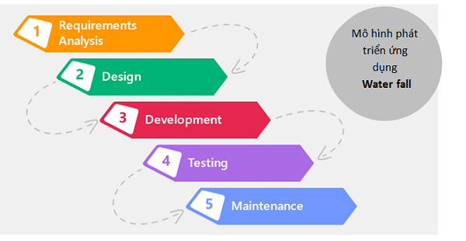
Mô hình thác nước (waterfall)

Slide 7
Mô hình thác nước
Ưu Điểm:
Đơn giản,dễ hiểu và dùng
Rất tốt với các dự án nhỏ
một pha được thực hiện một lần, nó rất dễ dàng để maintain.
Có hệ thống tiến hành chất lượng
( các tiêu chí vào ra được xác định rõ)
Nhược Điểm:
Không chấp nhận thay đổi yêu cầu
Khó quay lại và thay đổi
Rủi ro cho dự án lớn
Phải đặc tả một cách chính xác yêu cầu ngay từ đầu

